Slide 1
Database Lab
Group 4

Slide 2
Meet our team
Thu Hà
Việt Dũng
Trung Dũng
20194543
20190092
20194521

Slide 3
Table of contents
01
02
03
04
Quá trình thực hiện
Phân công công việc
Báo cáo
Chủ đề

Slide 4
01
Chủ đề

Slide 5
Lợi ích
Khách hàng có thể có nhiều lựa chọn khi lựa chọn sản phẩm của các đơn vị kinh doanh khác nhau.
Khách hàng không cần phải tốn thời gian và công sức để đi tìm và mua sản phẩm, chỉ cần ngồi nhà và lựa chọn sản phẩm ngay lập tức khách hàng có thể lên đơn hàng nhanh chóng.
Linh hoạt về thời gian, khách hàng có thể chủ động thời gian mua hàng, không phụ thuộc vào giờ mở - đóng cửa hàng.

Slide 6
Hệ thống quản lý kinh doanh Laptop
Khách hàng
Quản lý
Nhân viên
Hệ thống
Người quản lý
Khách hàng
Nhân viên

Slide 7
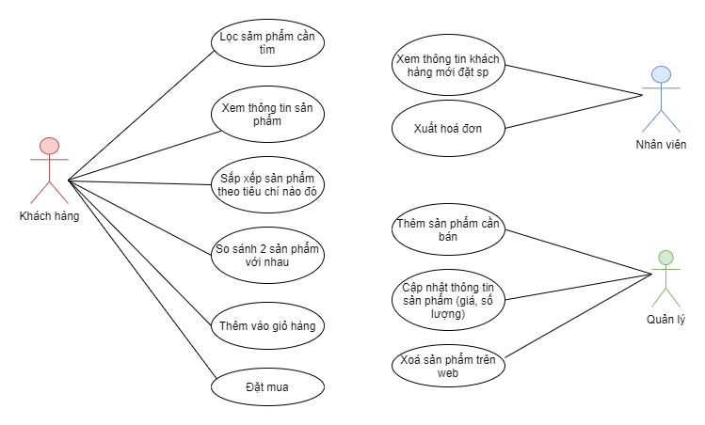
Biểu đồ usecase

Slide 8
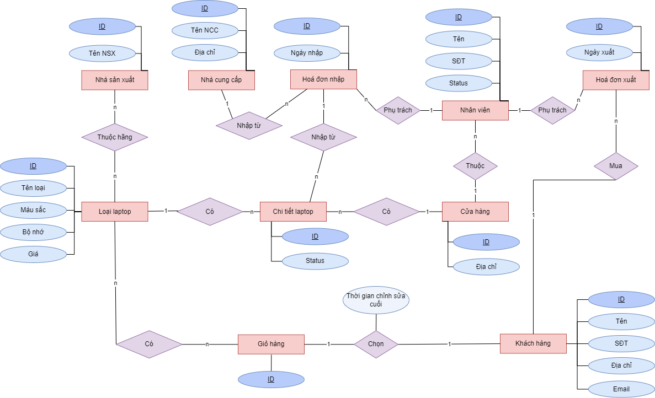
ER Diagram

Slide 9
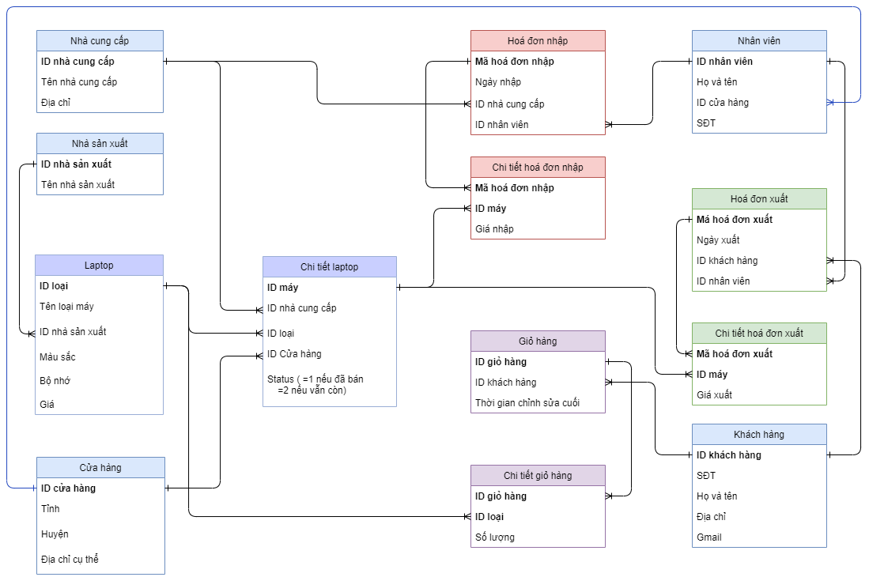
Sơ đồ quan hệ

Slide 10
Quá trình thực hiện
02

Slide 11
Quá trình thực hiện
«
Xác định đề tài
Mục tiêu quan tâm
Áp dụng những kĩ thuật được học
Tối ưu hóa câu truy vấn(sử dụng index, explain,..)
»

Slide 12
Timelines always work well
Xây dựng ý tưởng
Thực hiên ý tưởng
Hoàn thành
Week 10->15
Week 3->4
Week 5->9

Slide 13
Phân công công việc
03

Slide 14
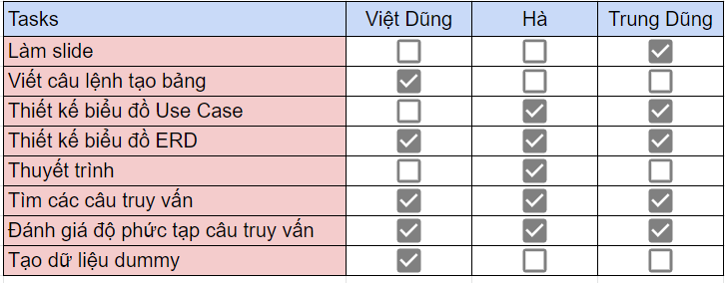
Bảng phân công công việc

Slide 15
Báo cáo
04

Slide 16

Thu Hà

Slide 17

Việt Dũng

Slide 18

Trung Dũng

Slide 19

Thanks!
Do you have any questions?

